Slide 1

Közeli jövőkép az üzleti intelligenciáról
Sonnevend Balázs
Értékesítési Vezető, Üzleti Intelligencia
balazs.sonnevend@oracle.com

Slide 2
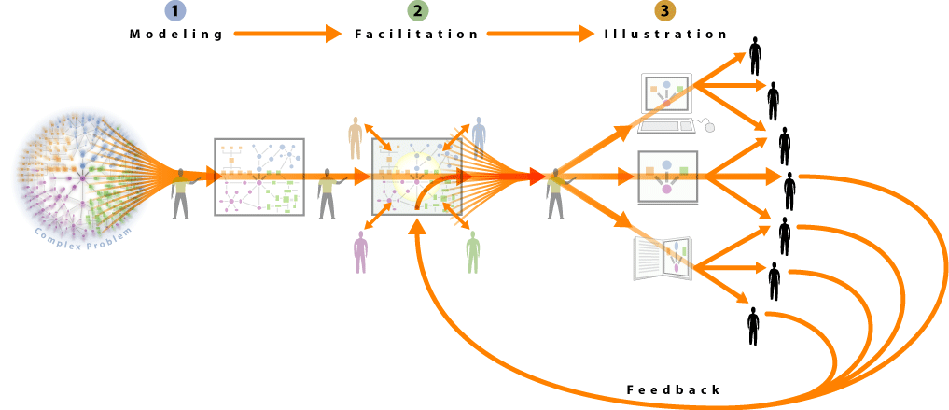
Az üzleti intelligencia feladata
Embedded Business Intelligence
Oracle
Business Intelligence 11g
betekintés
együttműködés
cselekvés
EPM System
BI Applications
Enterprise BI Platform
Data Mining
Ad Hoc Query
Database Reporting
OLAP
visszacsatolás
Notes:
Long history in BI ,evolutionary strategy.
1990’s tightly coupled to Oracle database. Strong capabilities in OLAP, data mining,
2005 through Siebel acquisition , evolved to open, best in class BI platform that can access any data source; any database including Oracle, IBM, Teradata, MSFT, etc. Any enterprise application, including SAP, works with all standard middleware technologies,
2007 – Through Hyperion acquisition, best in class OLAP server (Essbase) that compliments the Oracle database OLAP option (Essbase enables performance management analytic applications, used by and administered by business; OLAP option accelerates query performance of Oracle DW, administered by IT), best in class performance management applications. Oracle has been unifying BI platform with Hyperion PM applications , delivering complete, integrated EPM system
Today – OBI 11g sets a new industry benchmark for best in class BI technology, and represents the technology foundation for embedded BI in Fusion applications

Slide 3
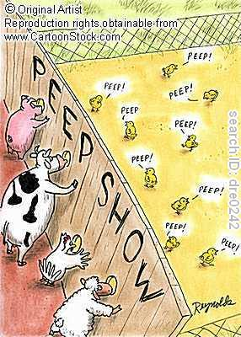
Betekintés

Slide 4
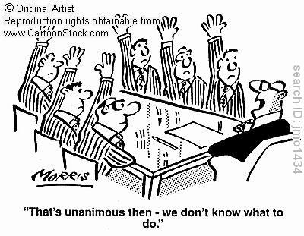
Tehát egyetértünk! Senki sem tudja, hogy mit kellene cselekednünk...
Együttműködés

Slide 5
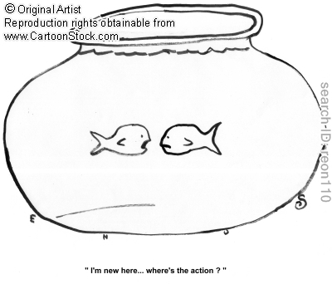
Te, figyelj, én új vagyok itt.
Hol történnek itt a dolgok?
Cselekvés / Action

Slide 6



Oracle Business Intelligence
Folyamatos befektetés és innováció
Embedded Business Intelligence
Oracle
Business Intelligence 11g
Oracle Exadata
EPM System
BI Applications
Enterprise BI Platform
Data Mining
Ad Hoc Query
Database Reporting
OLAP
BI Releases
1.2
1.6
2.0
8i
8.3
9i
10g
10g R3
10g R5
11g
1995
2000
2005
2010
Az Oracle stratégiája: teljes, nyílt, integrált
Notes:
Long history in BI ,evolutionary strategy.
1990’s tightly coupled to Oracle database. Strong capabilities in OLAP, data mining,
2005 through Siebel acquisition , evolved to open, best in class BI platform that can access any data source; any database including Oracle, IBM, Teradata, MSFT, etc. Any enterprise application, including SAP, works with all standard middleware technologies,
2007 – Through Hyperion acquisition, best in class OLAP server (Essbase) that compliments the Oracle database OLAP option (Essbase enables performance management analytic applications, used by and administered by business; OLAP option accelerates query performance of Oracle DW, administered by IT), best in class performance management applications. Oracle has been unifying BI platform with Hyperion PM applications , delivering complete, integrated EPM system
Today – OBI 11g sets a new industry benchmark for best in class BI technology, and represents the technology foundation for embedded BI in Fusion applications

Slide 7


Menedzsment folyamatok támogatása
Teljes, nyílt, integrált
Menedzsment folyamatok támogatása
Tradicionális teljesítmény menedzsment
Tulajdonosi kör informálása
Befektetési
lehetőségek
elemzése
Stratégia
alkotás
Operatív tervezés
Elemzés és
beavatkozás
Jelentés
Külső jelentéskészítés
Stratégiai és prediktív modellezés
Integrált üzleti tervezés
Jövedelmezőség és költség menedzsment
Scorecarding, monitorozás és elemzés
Pügyi és menedzsment jelentések
Vezetés, kockázatkezelés, megfelelőség
Üzleti intelligencia eszközök és alkalmazások, valós idejű monitorozás
OLAP, ADATTÁRHÁZ, ADATBÁNYÁSZAT
ADATINTEGRÁCIÓ & MASTER DATA MANAGEMENT
Notes:
Only Oracle provides a complete set of solutions that covers all management processes, that is integrated on a common platform and is open to non-Oracle solutions.
[CLICK: ANIMATION]
Complete means that you can use our solutions from the board room to the front-line. Solutions that support your strategic, operational and financial decisions. Solutions that provide you built-in best practices for every line of business and for your industry.
[CLICK: ANIMATION]
Integrated means you will have solutions that share common installation, common calculations and reporting tools. Solutions that share data and metadata that make them easier to deploy and maintain. Solutions that are integrated with your operational ERP system so you can drill-down to transactional data.
[CLICK: ANIMATION]
Open means your solution can access any data source from Oracle and non-Oracle systems. Open to many business applications including Oracle applications like EBS, JDE, PSFT and non-Oracle applications like SAP. Open on the infrastructure front including application servers, directory services, SOA suites etc. And open to different styles of analysis from pure relational to ROLAP to OLAP.
Oracle has bundled these capabilities into a single Enterprise Performance Management System or EPM System.
Let’s take a look at the key components of this system.
[CLICK: NEXT SLIDE]

Slide 8
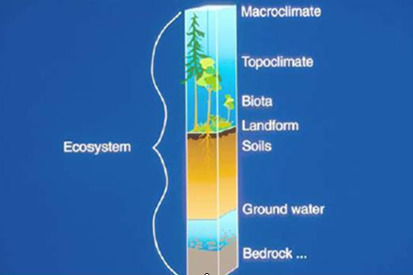

Slide 9
Oracle BI – koncepció modell
Ecosystem
Hozzáférési csatornák
BI Alkalmazások
Teljesítmény mgmt
Üzleti intelligencia eszközök
Adat integrációs eszközök
Alkalmazás és folyamat integráció
Operatív alkalmazások
Adatbázis és infrastruktúra
Hardver infrastruktúra
Notes:
Gartner Agrees with this:!
Oracle’s BI advantage: “Arguably the deepest technology stack available from DB to Middleware to Apps” (Gartner 2009)

Slide 10







Sokoldalú üzleti igények - BI kontinuum
Stratégiai Dinamikus
OLAP
Valós idejű
elemzés
BI
keretrendszer
Modellezés
Történeti kérdések
Data Mining
Múlt orientált
Jövő orientált
Elemzés
Jelentés és publikálás
Előre mutató
kérdések
Ad-hoc lekérdezés
Standard jelentések
Operatív Statikus

Slide 11
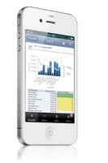
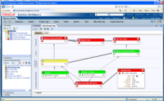
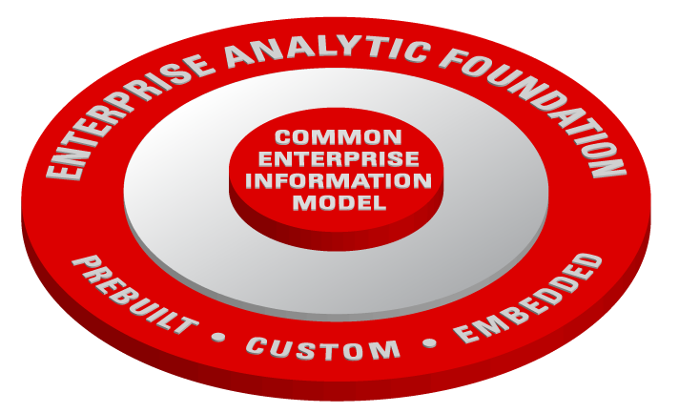
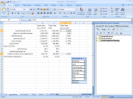



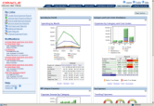
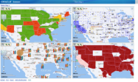
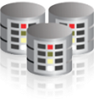
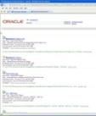

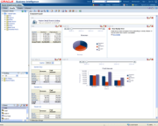
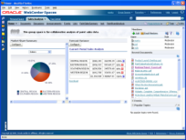
Egységesített felhasználói felület
Teljes. Konzisztens. Pontos. Bármilyen csatorna. Összes adatforrás.
Scorecardok
Mobil
Jelentések
Interaktív
műszerfalak
Office
integráció
Tér-informatika
Alkalmazások és portálok
Ad-hoc
lekérdezések
Keresés
Együttműködés
Notes:
<Quickly walk though each channel, highlighting key changes>
Scorecards, entirely new
Reports rebuilt to enable users to build reports on the web
Geospatial mapping entirely new visualisation
Ad-hoc enhanced with OLAP + many other changes
integration with FMW webcentre for Collaboration
Integration with Oracle secure enterprise search
Improvements to portal and application integration
Office integration enhanced
And new devices supported with mobile

Slide 12

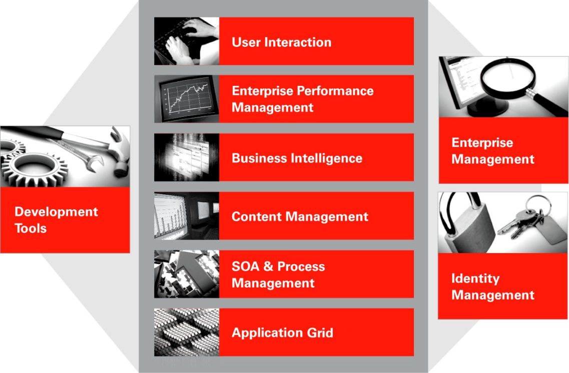
A BI a Middleware csomagok része
Applications
Middleware
Database
Infrastructure & Management
Notes:
Oracle Business Intelligence and Enterprise Performance Management are components of Oracle Fusion Middleware. As such, Oracle BI takes advantage of Oracle’s massive investment in application infrastructure, such as high availability clustering and strong security. And, as a component of Fusion Middleware, Oracle BI can be a core, embedded component of modern applications you or Oracle develops.

Slide 13


Trendek
Notes:
Oracle BI is a great technology, but build-your-own is not the right solution for every customer. That’s why Oracle offers a suite of packaged applications that leverage Oracle BI and deliver fast value.

Slide 14
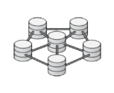
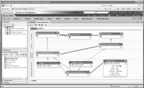




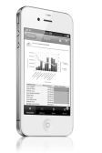

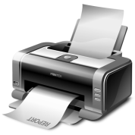
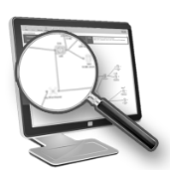

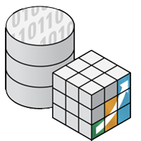
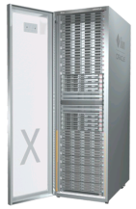

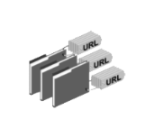




Teljes és Integrált
Oracle Business Intelligence 11g
Data
Integration
Scorecards
Interactive
Dashboards
Reporting &
Publishing
Ad-hoc
Analysis
Office
Integration
Search
Detect
& Alert
Collaborate
Mobile
Embedded
Közös vállalati információs modell
Közös metaadat alap az összes adatforrásra
Közös biztonság, elérés, authorizáció, auditálás
Közös lekérdezés generálás – optimalizált a forrásokhoz
Közös klaszterezés, menedzsment, keresés
Közös felhasználói élmény
OLTP & ODS
Systems
Data Warehouse
Data Mart
Exadata
OLAP
Sources
ESSBASE
Packaged
Applications
(Oracle, SAP, Others)
Unstructured & Semi-Structured
Excel
XML/Office
Business
Process
Notes:
Although based on best-of-breed components, Oracle BI is architected to use common metadata, common security model, common data access, common infrastructure, and common systems management. This enables businesses to leverage additional BI capabilities with minimum complexity and cost.
In addition, Oracle BI 11g offers strong integration with Oracle Fusion Middleware, Oracle Enterprise Performance Management applications, and Oracle business applications, providing Oracle customers with addition power and cost advantages.

Slide 15
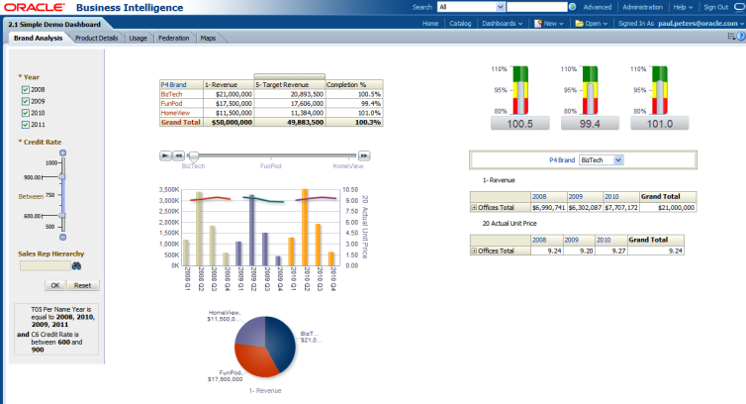
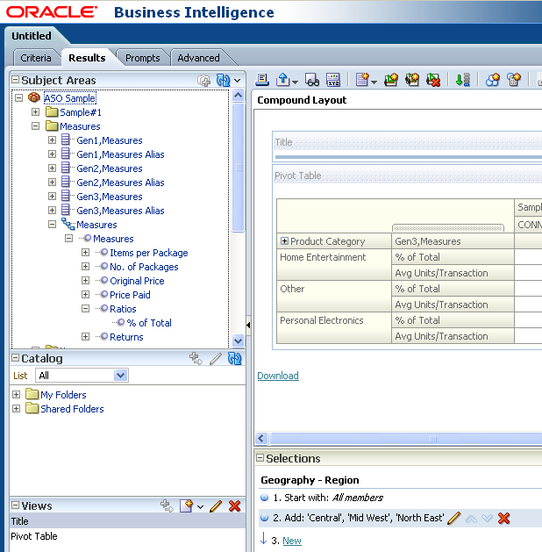
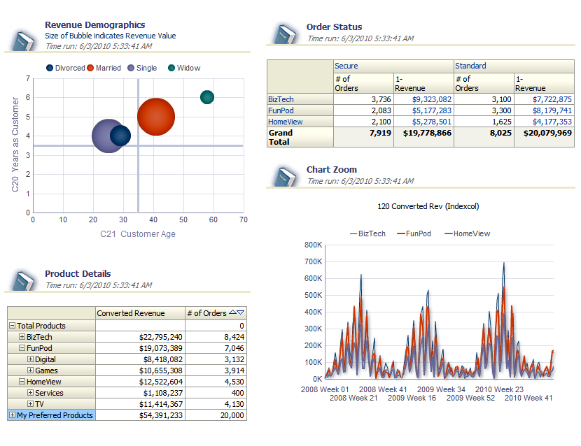
Egységes lekérdezési és elemzési felhasználói felület
Funkció gazdag dashboard felület
  Gazdag adat megjelenítési lehetőségek
  Intuitív
  100% vékony kliens
Többféle elemzést támogat
  R-OLAP, M-OLAP, Scorecard, Jelentések, Együttműködés, Folyamat indítás
Minden adatforráson
  Egyszerűsített modell a felhasználók számára
  Adatelérés egyszerre több adatforrásból
  Azonnali kalkulációk akár összetett idősoros elemzések
  Testreszabott tag és csoport kiválasztás és kalkuláció
  Megosztás, együttműködés, publikálás
  Konzisztencia biztosítása
Notes:
The most popular business user access to Oracle BI is through rich Interactive Dashboards delivered as 100% thin clients via your choice of browsers. These are simple and obvious to use and provide a great deal of interactive exploration right on the dashboards.
For more ad hoc analysis, Oracle BI users can create their own reports, analyses and dashboards using integrated query and dashboard editors.
In every case, with all the integrated Oracle BI tools, users see a simplified logical business model that shields the complexities of underlying data sources. This enterprise semantic model also ensures consistency, alignment and governance, while enabling users to create their own reusable calculations, custom members and groups, and analysis, and to share those extensions with their workgroups without IT intervention.

Slide 16
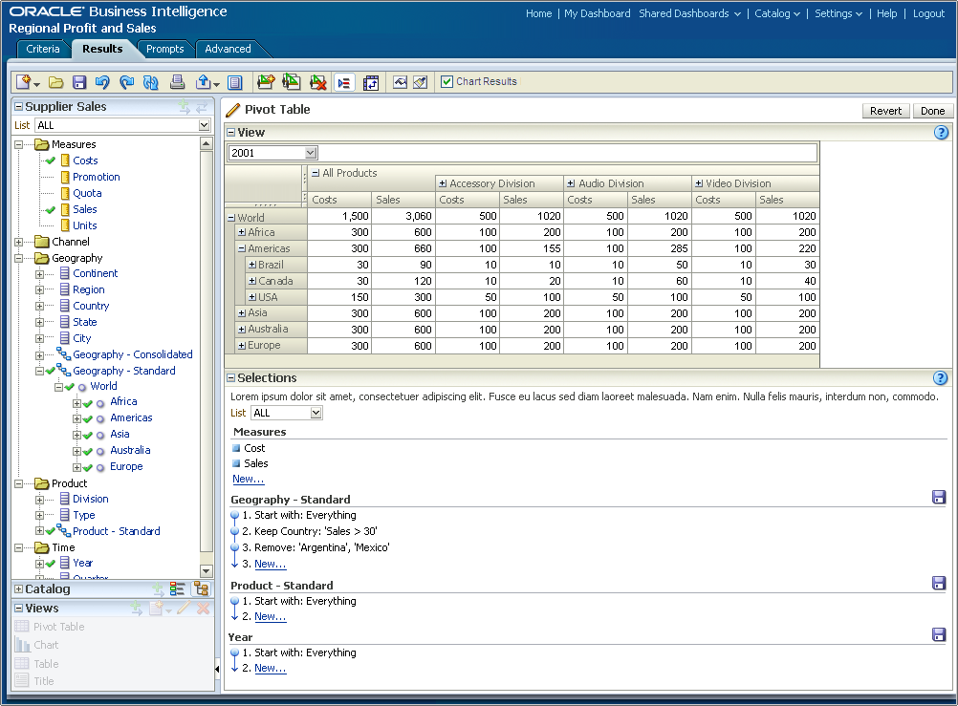
Integrált OLAP/Relációs elemzés
Egy felhasználói felület minden felhasználó típus számára
Funkció gazdag elemzés
Relációs és MOLAP forrásokon
Kiterjedt Essbase támogatás
Notes:
16

Slide 17
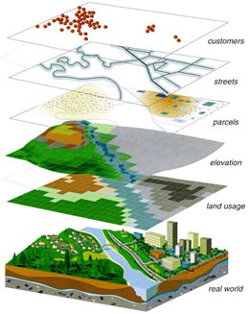
Földrajzi elhelyezkedés szerinti elemzések
Az elemzés új mélységei
A legtöbb ügyfelünknél az elemzett adatbázisok már tartalmaznak földrajzi adatokat
Az adatok térképen történő megjelenítésével mélyebben elemzehetőek az ügyfél adatok.
Megnöveli a jeletés rendszerek értékét az üzlet számára
A térkép objektumok ugyanolyan természetes megjelenítő egységei az új változatnak, mint a táblázatok és a grafikonok
Globális digitális térképek a NAVTEQ-től
Notes:
17
17

Slide 18
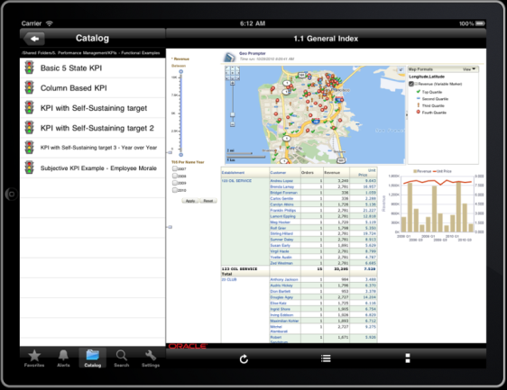
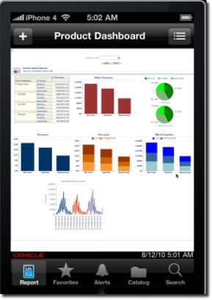
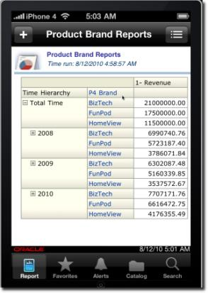
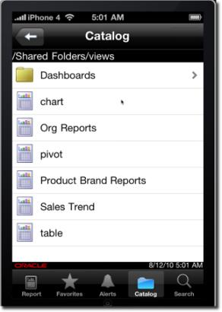
Oracle Business Intelligence Mobile
Stratégia
Okos telefon és tablet használata elsődleges információ használói csatornaként
Az OBIEE keretre épül
  Mindenféle cél készüléket támogat
Okos telefonra optimalizált
Betanítás nélküli használat

Slide 19
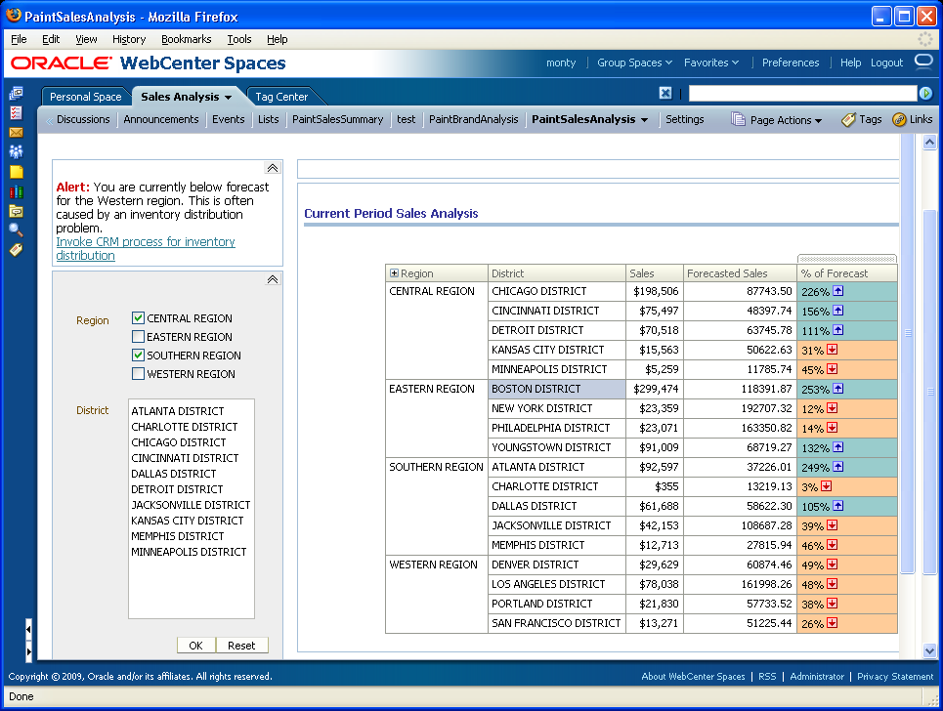
Oracle BI – Együttműködés
WebCenter Workspaces & Collaboration
Integrált a WebCenterrel
  Keresés, cimkézés, cimke felhők
  Csatolás és dokumentum asszociáció
  Fórumok
  Chat, jelenlét és valós idejű együttműködés
  Munkaterületek (Workspaces)
  Közösség listák
Üzleti Intelligencia portálok
  Műszerfal nézetek, műszerfal lapok, scorecardok, beágyazható jelentések
  Szabvány alapú portál integráció
  Kontextus átadás
  Testreszabás, skinning
  Oracle és más portálok
Notes:
Fact-based Insight is even more valuable when the insights can be shared and discussed with colleagues.
Oracle BI 11g is fully integrated with Oracle WebCenter. When used in conjunction, any BI content can be presented in WebCenter and be used with discussion forums, participate in tag clouds, and enable real-time collaboration.
Oracle BI also can be integrated into your choice of non-Oracle portals via industry standards. Whole dashboards, individual dashboard pages, or individual reports, charts or analysis can be delivered through corporate portals and with context passing and interaction.

Slide 20
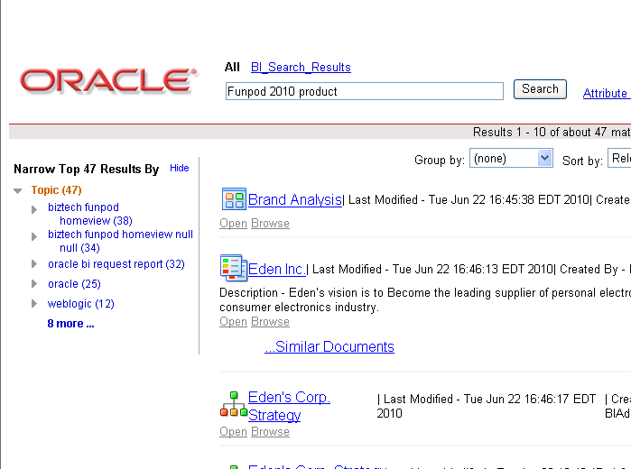
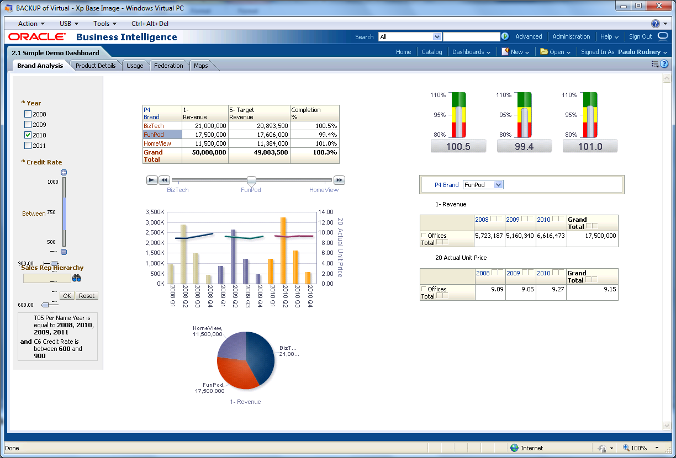
Oracle BI Keresés
Secure Enterprise Search
Minden objektum kereshető
  Metaadat, dimenziók, promptok, hierarchiák, jelentések, …
  Minden adatforrás
  Teljes szöveg keresés
Biztonság az előtérben
  Funkcionális és adat biztonság
A felhasználóknak
  Egyszerűen megtalálhatóak a jelentések, elemzések, műszerfal nézetek
  Jelentések helyes kontextusban történő végrehajtása
Az elemzőknek
  Pl. Minden, egy változás által érintett objektum megtalálása
Notes:
Search is a new way to find and execute BI reports and analysis.
In Oracle BI 11g, all the rich metadata is fully searchable and indexed. This goes beyond just searching report names and titles, but, instead deeply interrogating every defined analysis to see the contained data elements, prompts and filters.
Using Oracle Secure Enterprise Search, users only see the data and reports they have access to based on their roles and security.
BI search enables business users to easily find appropriate reports, analyses and dashboads, and to execute the selected report with the correct context.
Analysts and BI developers can also use search to locate BI objects, to find items for potential reuse or to assess impact of planned changes.

Slide 21


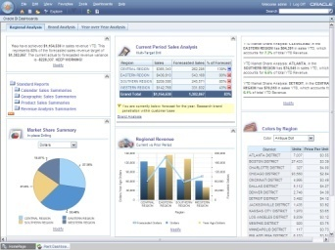
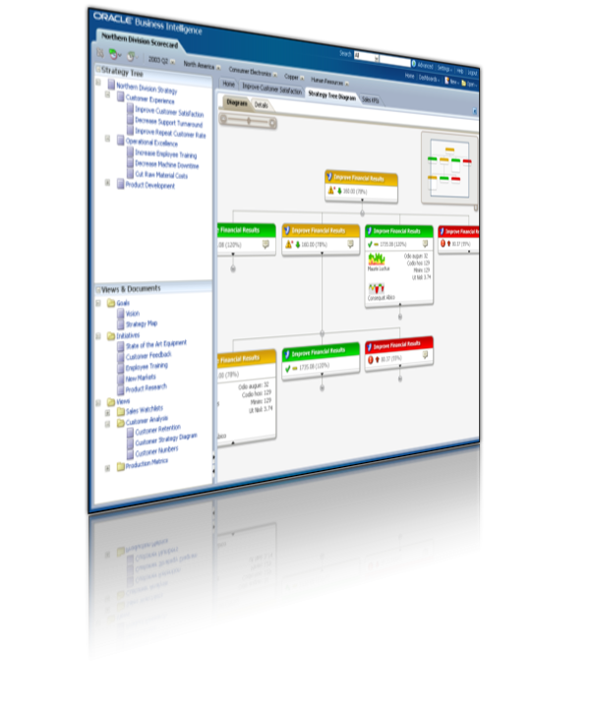
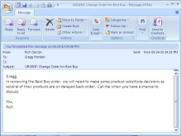
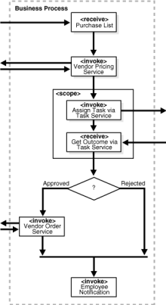
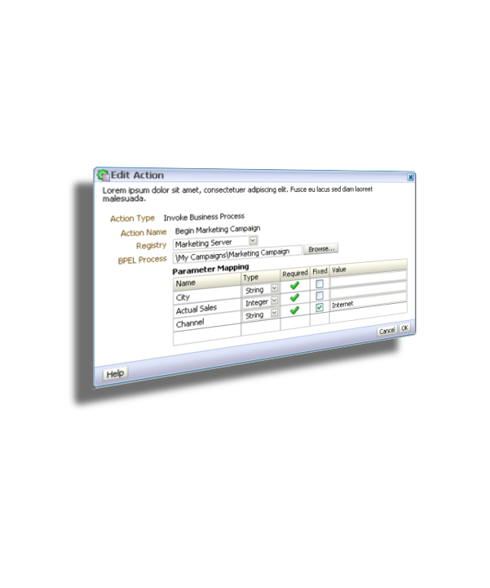
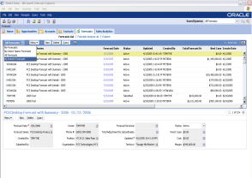

Az első ‘zárt hurkú’ üzleti intelligencia rendszer
Jelenleg
ACTION FRAMEWORK
Nyílt végű.
Integrált. Cslekvést támogató.
Notes:
One of the coolest things in this release is something we call the Action Framework. For years, the holy grail of BI has been to close the loop between insight an action. Until now, that hasn’t been realized. Today, when you spot a problem or opportunity, you send email or call someone. BI today is like email without a reply button. You get information, but cannot act on it.
Using SOA and BPM technologies, Oracle gives you the ability to take action directly from your dashboard. You can send a notification, trigger a workflow, or navigate to more information.

Slide 22

Oracle BI - Action Framework
Figyelmeztetések és a beavatkozás lehetősége
Teljesen automatikus
Ember által kekezdeményezett
Érzékelés
  Üzleti eseményék feltételek teljesülése.
Automatikus válaszadás
  Jelentések generálása és eljuttatása címzettekhez
  Figyelmeztető üzenetek
  Üzleti folyamatok indítása, workflow indítás
Előrehaladás monitorozása
  Folyamat monitorozása
Akció definiálása
A jelentés tartalomra adott válasz
  Üzleti kondícióhoz kapcsoltan.
Cselekvés
  Workflow indítás
  Üzleti folyamat indítása
Navigáció
  A felhasználó elvezetése a releváns elemzéshez, vagy tranzakciós rendszerhez
Navigáció
további elemzéshez
Üzleti folyamat indítása
Folyamat végrehajtása
BI tartalmak publikálása
Web szolgáltatás meghívása
Együttműködés
Notes:
The Oracle BI Action Framework is a totally new innovation for BI.l
It allows organizations to sense conditions, perform analysis, and then directly initiate business improving actions, all from within BI dashboards and reports, whether delivered via a browser, a mobile device or via email.
The Action Framework let’s companies define best practice actions to take under certain data conditions. Actions are defined in the enterprise semantic model, just in the same way as data sources are defined and mapped.
When a condition is triggered, the user is presented with a list of possible actions to take. Some of these might be to navigate to additional BI analysis, to collaborate with a colleague, or to initiate a defined business process.
This can be a human-driven process, or even fully automated “lights out.”
Oracle BI 11g provides developers the tools to define actions, attach them conditionally to data conditions, and the integrate into standard SOA processes defined in BPEL or other external APIs.
The Action Framework has the promise to get the true payoff for BI—not just to gain insight, but to turn that insight into the best business performing action.

Slide 23
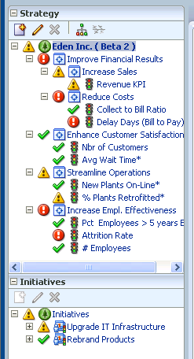
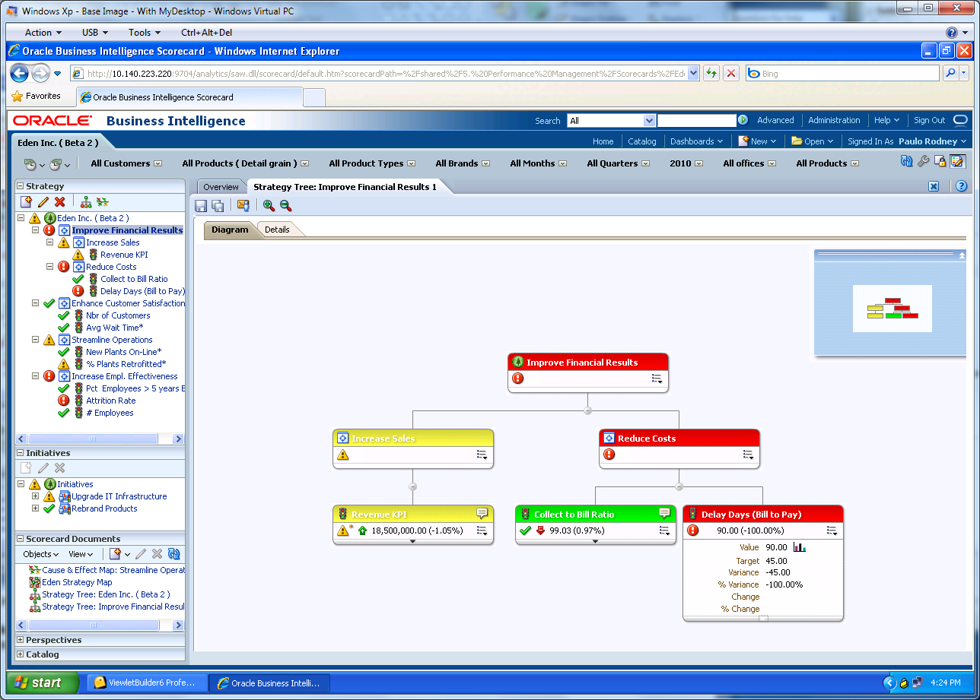
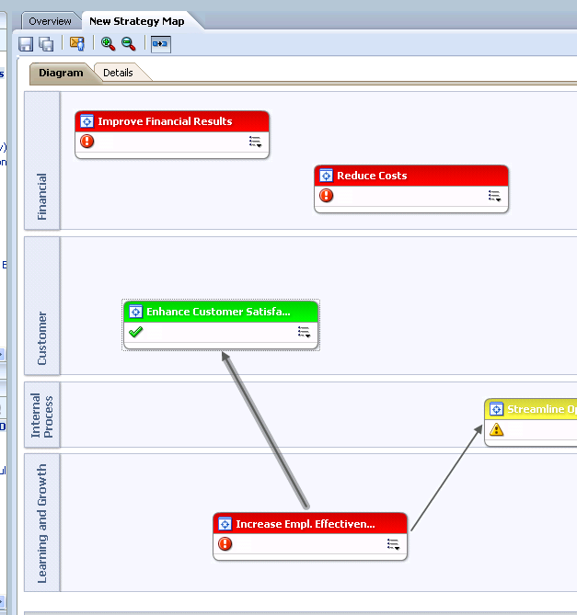
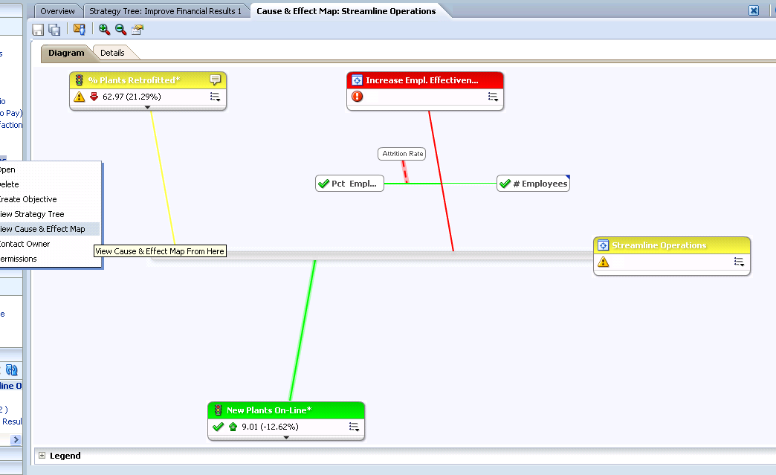
Oracle Scorecard and Strategy Management
Stratégia kezelés és célmeghatározás
Integrált BI komponens
  KPI mint alap metaadat struktúra
  Limitek, tulajdonosok, történet
  Automatikusan létrehozott interaktív elemzések
  Összekapcsolt célkitűzések és kezdeményezések
Automatikus helyzetfelismerés
  KPI alertek, beállított értékekkel indítva
Stratégia vizualizáció
  Stratégia térképek és fák
  Ok okozati összefüggések
  Kommentárok,és felülbírálati lehetőség
Többféle módszertan
  Balanced scorecard, six sigma, Baldridge
Notes:
Oracle Scorecard and Strategy Management is a new capability that enabled companies to achieve alignment between top-level corporate strategic goals, cascaded through a series of objectives, and monitored in real-time through integrated KPIs, or Key Performance Indicators.
Scorecard capabilities are delivered as a completely integrated capability that fully leverages the Oracle BI Server, its metadata, and the enterprise semantic model, which means that—unlike scorecard products in the market—there is full alignment between scorecarding and the rest of BI.
KPIs are stored as reusable, core metadata objects that track owners, thresholds and history.
A variety of visualizations, such as KPI watchlists, strategy maps, strategy trees, and cause and effect diagrams help define, map, and continuously monitor performance to plan.
Oracle Scorecard and Strategy Management doesn’t dictate a specific methodology, such as Balanced Scorecard, but instead let’s each busines flexibly apply KPIs to how they would like to align strategy across their organizations.

Slide 24





Csomagolt BI alkalmazások
Business Intelligence EE 11gR1
Sales
Procurement and Spend
Financials
Marketing
Service and
Contact Center
ERP
ANALYTICS
CRM
ANALYTICS
Supply Chain
and Order Management
Projects
Loyalty
Price
Human Resources
ORACLE BI ENTERPRISE EDITION
AND OTHER OPERATIONAL AND ANALYTIC SOURCES
Notes:
Unique in the industry, Oracle offers a suite of prepackaged BI Applications that address common analytic needs for CRM, ERP and industry areas. These feature prebuilt ETL logic for Oracle E-Business Suite, PeopleSoft, Siebel, JD Edwards and can be integrated with other sources, a best-practices data warehouse data model, thousands of pre-defined metrics and calculations, and a suite of role-based dashboards and reports build on Oracle BI.
These BI Applications enable companies to deliver analytic solutions in weeks rather than a year or more.

Slide 25
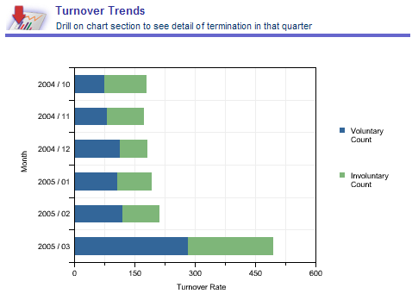
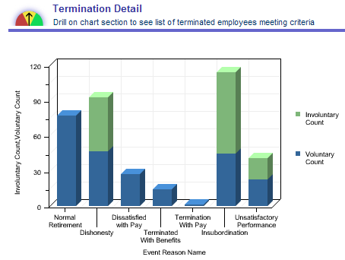
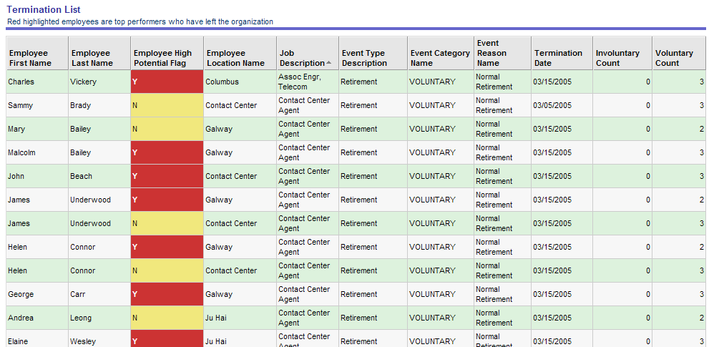
Elemzési folyamatok támogatása
Üzleti
kérdés
Munkaerő rendelkezésre állása
Kezelhető a fluktuáció?
Lefúrás a részletekhez
Növekszik az önkéntes felmondás?
Vizsgálás
Mik a fő megtartási körülmények?
Miért távoznak a dolgozók?
Cselekvés
Kezeljük jól az értékes, jól teljesítő, távozásra hajlamosakat.
Notes:
25

Slide 26
Oracle analitikus alkalmazások
Teljes, előre elkészített, ‘legjobb gyakorlat’-ot követő
CRM analitikus alkalmazások
ERP analitkus alkalmazások
ÉRTÉKESÍTÉS
Pipeline elemzés Előrejelzés pontosság Up-sell/Cross-sell Ciklusidők Lehetőségek alakulása Értékesítési csapat hatékonysága
MARKETING
Kampány hatékonyság Ügyfél áttekintés Termékvásárlási hajlandóság Várárlói-kosár elemzés Kampány megtérülés
ÜGYFÉLSZOLG. & KAPCS. KÖZPONT
Ügyfélszolgálati hatékonyság Ügyfél elégedettség Megoldási Ügyfélszolgálati hatékonyság Ügyfélszolg. költs. Ügyfélszolg. trend
PÉNZÜGY
Főkönyv Kintlevőségek Kötelezettségek Cash Flow elemzés Profitabilitás Költség menedzsment
BESZERZÉS & KÖLTÉS
Direkt, indirekt költések Beszerzői teljesítmény Szerződés megfelelőség Szállítói teljesítm. Beszerzési átfutási idők Alkalmazotti költs.
ELLÁTÁSI LÁNC & MEGRENDELÉSEK
Bevétel & lekötött Készletelemzések Teljesítések státusza Ügyfél státusz Rendelési átfutási idők Anyagjegyzés elemzések
ÁR ELEMZÉS
Ár szegmensek Ár vízesés elemzés Deal életciklus Deal Desk elemzés Termék árazás teljesítmény
LOJALITÁS
Tagok demográfiai megoszlása Tagság trendek Program bevétel Promóció hatékonysága Pontok elemzése
PROJEKTEK
Project anyagi eszk. és költségvetés Termék költség Projekt bevétel Projekt számlázás Projekt profitabilitás
EMBERI ERŐFORRÁS - HR
Munkerő profil Létszám, fluktuáció Kompenzáció Dolgozói teljesítm. Tehetség menedzsment Toborzás elemzés Képzés elemzés
ELEMZŐ SZOFTVERCSOMAG - ORACLE BI
FORRÁS ADAPTEREK:
TOVÁBBI OPERATÍV ÉS ANALITIKUS FORRÁSOK

Slide 27
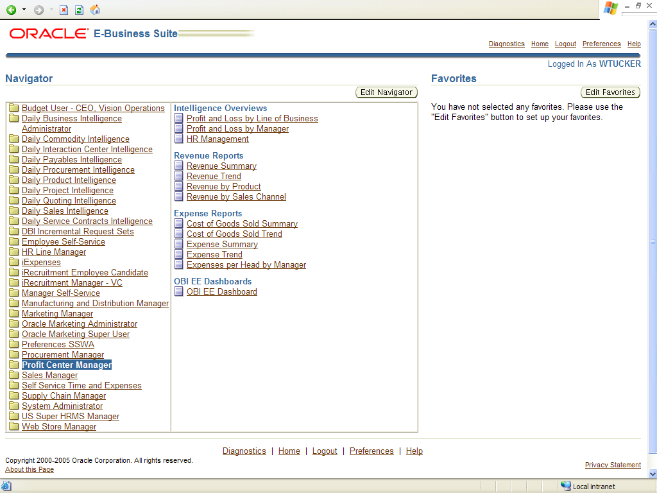


Beágyazva az E-Business Suite-be
Pervasive Deployment
E-Business Suite
PeopleSoft
Siebel

Slide 28





Mi egy Oracle elemző csomag? Kész komponensek!
Kész operatív BI csomag, bővíthető
1
Adatelemzés és jelentések integrációja
Adatok automatikusan jönnek Oracle EBS, PeopleSoft, Siebel, SAP, JD Edwards
és más forrásokból az előre elkészített adattárházba, ami elemzésre optimalizált
2
Felhasználóbarát elemző modell
Beépített „legjobb gyakorlat” számítások, mérőszámok, kulcsmutatók
Az üzleti felhasználóknak egyszerűen elérhető információ
3
Szerepre szabott irányítópultok minden felhasználónak
Gazdag készlet, jelentések, riasztások üzleti funkcióknak és szerepeknek
1
2
3

Slide 29


Csomagolt EPM alkalmazások
Business Intelligence EE 11gR1 & Essbase 11gR1
Vezető vállalati teljesítmény menedzsment alkalmazások az Oracle, SAP és más rendszerek mellé
Notes:
Oracle BI is the foundation for the Oracle Enterprise Performance Management System, which features a industry leading EPM applications for Enterprise planning and financial close. Oracle Hyperion EPM is the dominant solution for both SAP and Oracle.

Slide 30


Használjuk ki az ügyfél interakciókat
Hagyományos kifelé irányuló kommunikáció
“Találjuk meg az ügyfél csoportot, akinek elmondhatjuk!”
“Van egy ajánlatom …”
termék
Interaktív megoldás
“Találjuk meg a legjobb ajánlatot az ügyfél számára azonnal!”
“Van egy ügyfelem …”
termék
termék
termék
termék
Notes:
Key Point: E.piphany Real-Time Personalization takes a non-traditional view of marketing, starting with a person instead of an offer
KEY SLIDE: RP ACCOMPLISHES TRUE ONE TO ONE MARKETING
BROADCAST OR PUSH
Traditional campaign management extends a specific offer to a defined group or segment of people. When a “push” or “broadcast” model of marketing is appropriate, traditional campaign management works well.
For example, the launch of a new product line typically require an extensive campaign to create interest and buzz through mediums such as television, radio, and print.
PULL OR INTERACTION, FOCUS ON INDIVIDUAL
Real-time personalization, on the other hand, uses what is known about a particular individual to determine or create the best possible offer for that person. This “pull” style of marketing is extremely applicable for interactive environments like the Web, contact centers, ATMs, or physical branches.
For example, when Jack visits an e-retail Web site, that site will adapt its content, products, and incentives based on Jack’s past purchase history, his clickstream, his registration profile, and other data elements in his visitor profile.
INTERACTION-BASED MKTG MORE IMPORTANT WITH PROLIFERATION OF CONTACT CENTERS AND THE WEB

Slide 31



Az RTD helye
Ügyfél kapcsolati folyamat
Termékeket és szolgáltatásokat ajánl valós időben, az interakció kontextusában. Pl. hívás oka, ügynök tudásszintje, időszak, megtekintett weblapok, választott linkek, stb.
Több, egymással esetleg versenyző üzleti követelmény figyelembe vétele. Pl. bevétel maximalizálás, költség csökkentés...
Automatikus tanulás és önbeállítás a visszacsatolások alapján az eredmények folyamatos javításának érdekében.
Jelentősen fejlettebb és skálázhatóbb a szabály alapú rendszereknél
Több interakciós csatorna (pl. web, hívóközpont, ATM, bankfiók) tevékenységének összekapcsolása
Folyamat adat
& kontextus
Visszacsatolás
Üzleti folyamat optimalizálás
RTD
Üzleti szabályok &
Öntanuló prediktív modellek
Előélet
Enterprise Information Model

Slide 32











Hová illeszkedik az RTD?
Az RTD az összes csatorna interakcióit képes optimalizálni
E-mail, Hírlevél
Web
Mobile Web
Számla
Levél
PDA Web
RTD
Kiosk / ATM
Hívóközpont
Személyes találkozó

Slide 33



Oracle Exadata
Extrém performancia az üzleti intelligencia és az adattárház alapú alkalmazások számára
Információ
menedzsment
A leggyorsabban növekvő termék az Oracle történetében
A leggyorsabb hardware platform az adattárház számára
  5X gyorsabb mint a versenytárs megoldások
  Az Exadata Smart Storage Server felgyorsítja a lekérdezéseket
  5 TB Flash Cache
Információ
elérés
“After carefully testing several data warehouse platforms, we chose the Oracle Database Machine. Oracle Exadata was able to speed up one of our critical processes from days to minutes.”
Brian Camp
SVP, Infrastructure Services Knowledge Base Marketing

Slide 34


